Slide 1
Modulo 2.
Tema 4 : Que es SGA
Tema 5:Herramientas para la identificación de factores de riesgos y Sistemas de clasificación de las sustancias químicas
Tema 6: Clasificacion de Peligros según SGA
2020 El Año del Hacer

Slide 2

Que es SGA
Es un acronimo: Sistema, Globalmente, Armonizado.
El SGA NO es una reglamentación, es un marco de referencia.
El SGA es un sistema para estandarizar y alinear la clasificación y etiquetado de productos químicos es un enfoque lógico y completo para:
Definir riesgos físicos y ambientales.
Crear procesos de clasificación de los productos químicos.
Comunicar la información sobre los riesgos.

Slide 3


¿Por quién fue diseñado el SGA?
Fue desarrollado por un equipo internacional de expertos de la comunicación
de peligros, entre ellos:
Organización Internacional del Trabajo (OIT).
Organización de Cooperación y desarrollo Económicos (OCDE)
Organización de las Naciones Unidas (ONU).

Slide 4
Herramientas para la identificación de factores de riesgos
    Inspecciones con listas de verificación orientadas a la detección del riesgo químico
    Reportes de accidentes e incidentes con productos químicos
    Panorama de riesgos
    Análisis de Riesgos por Oficio
    Matriz de riesgos

Slide 5
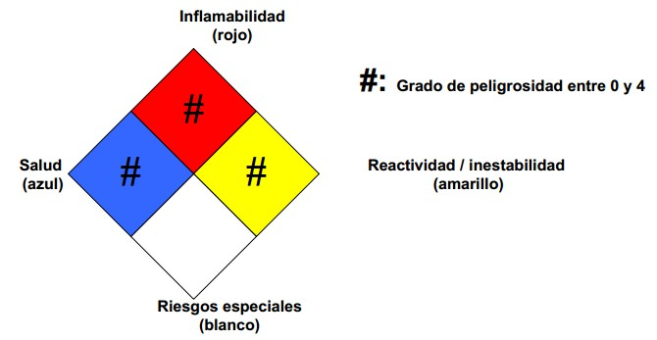
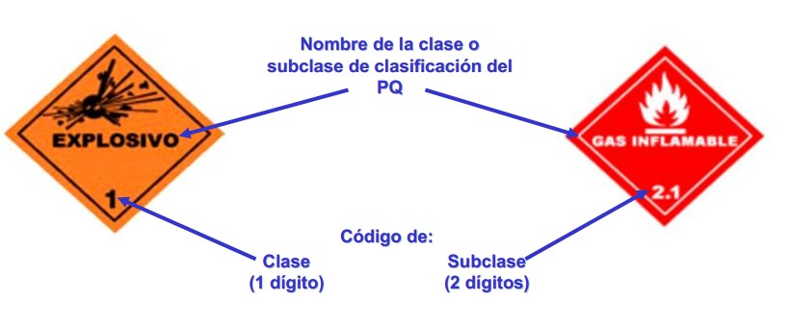

Sistemas de clasificación de las sustancias químicas.
NFPA
Naciones Unidas
Sistema Globalmente Armonizado

Slide 6



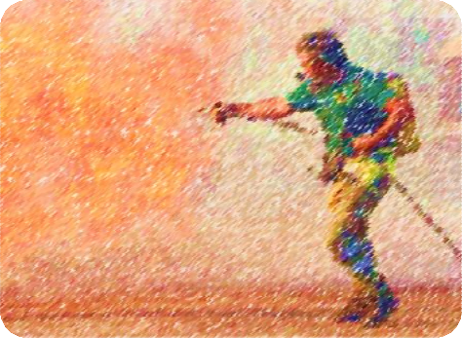
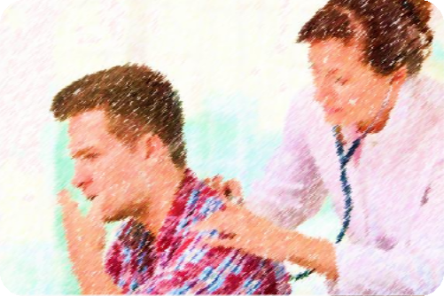

Clasificación de peligros según el SGA
PELIGROS FISICOS
10 CLASES
PELIGROS PARA
LA SALUD
10 CLASES
PELIGROS PARA
EL MEDIO AMBIENTE
2 CLASES

Slide 7
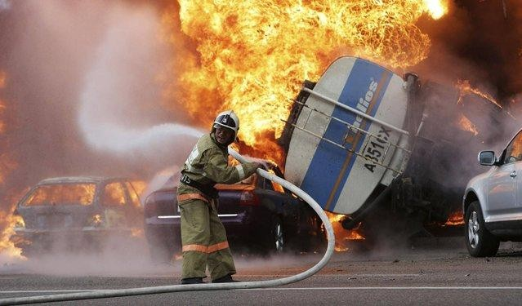
Clases de Peligros físicos
Explosivos
Explosivos insensibilizados
Gases inflamables
Aerosoles
Gases comburentes
Gases a presión
Líquidos inflamables
Sólidos inflamables
Sustancias y mezclas que reaccionan espontáneamente
Líquidos pirofóricos
Sólidos pirofóricos
Sustancias y mezclas que experimentan calentamiento espontáneo
Sustancias y mezclas que en contacto con el agua, desprenden gases inflamables
Líquidos comburentes
Sólidos comburentes
Peróxidos orgánicos
Sustancias y mezclas corrosivas para metales

Slide 8
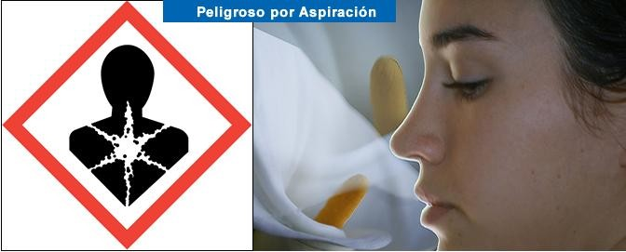
Clases de Peligros para la salud
Toxicidad aguda (oral/cutánea/inhalación)
Corrosión / Irritación cutánea
Lesiones oculares graves / irritación ocular
Sensibilización respiratoria o cutánea
Mutagenicidad en células germinales
Carcinogenicidad
Toxicidad para la reproducción
Toxicidad específica de órganos diana (exposición única)
Toxicidad específica de órganos diana (exposición repetida)
Peligro por aspiración

Slide 9
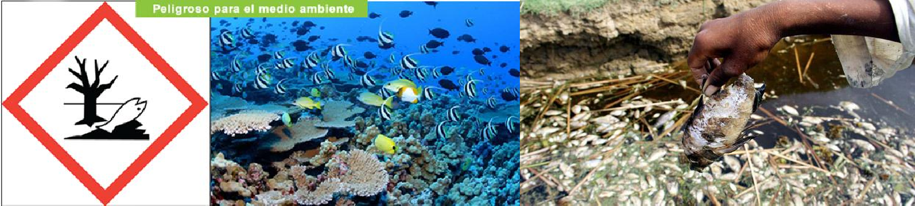
Clases de peligros para el medio ambiente
Peligro para el medio ambiente acuático.
Peligro para la capa de ozono.

Slide 10









Símbolos y pictogramas para comunicar el peligro
Símbolo + borde = Pictograma
El mismo símbolo puede representar más de una clase de peligro
Una clase de peligro puede contener más de un símbolo
Algunas categorías no tienen símbolo

Slide 11

Representación del peligro
Este pictograma representa más de una
clase de peligro:
Carcinogenicidad
Mutagenicidad de las células germinales
Sensibilización respiratoria
Toxicidad para la reproducción
Toxicidad para órganos diana – exposiciones repetidas
Toxicidad para órganos diana – exposición únic
Riesgo por aspiración

Slide 12
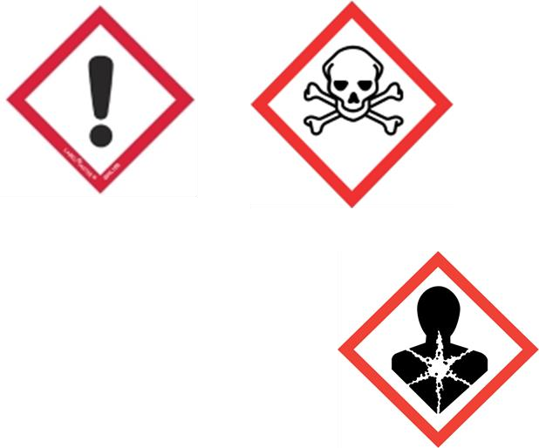
Representación del peligro
Una clase de peligro puede tener más de un símbolo según la categoría:
Toxicidad aguda
Categorías 1, 2 y 3 | Categoría 4 | Categoría 5 Sin símbolo

Slide 13
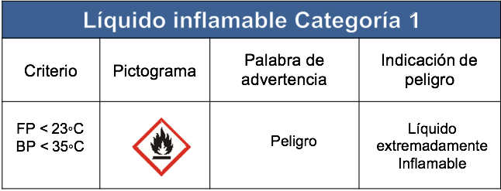
Criterios para la clasificación y comunicación del peligro

Slide 14
Momento 2:Construyendo el cuidado
Identificación de condiciones de peligros a través de herramientas interactivas
Ingrese a la siguiente dirección: http://www.arlsura.com/index.php/cazadores-de-
riesgo-virtuales-2
Seleccione Cazador de Riesgos Sector Químico, haciendo clic sobre la imagen.
Al hacer clic en jugar, se abrirá un mensaje con la pista para seleccionar la situación encontrada.
En la parte superior se registraran las pistas que se han encontrado correctamente
En la parte inferior se encontraran los intentos fallidos
Usted tiene tres oportunidades para encontrar la situación que se solicita en la pista
Al completar todas las pistas, habrá identificado todas las situaciones de peligro, tendrá la oportunidad de jugar nuevamente o salir de juego.

